Slide 1
Các phương pháp hình thức
(Formal Methods)
Binary Theory
TS. Lê Khánh Trình

Slide 2
binary expressions: represent anything that comes in two kinds
theorems: represent one kind
antitheorems: represent the other kind

Slide 3
binary expressions: represent anything that comes in two kinds
  represent statements about the world (natural or constructed, real or imaginary)
  represent digital circuits
  represent human behavior
theorems: represent one kind
  represent true statements
anti-theorems: represent the other kind
  represent false statements

Slide 4
0 operands: T F
1 operands: ¬x
2 operands: x∧y x∨y x⇒y x⇐y x=y x⧧y

Slide 5
0 operands: T F
1 operands: ¬x
2 operands: x∧y x∨y x⇒y x⇐y x=y x⧧y
conjuncts
(conjunctions)

Slide 6
0 operands: T F
1 operands: ¬x
2 operands: x∧y x∨y x⇒y x⇐y x=y x⧧y
disjuncts
(disjunctions)

Slide 7
0 operands: T F
1 operands: ¬x
2 operands: x∧y x∨y x⇒y x⇐y x=y x⧧y
implies
(implication)
antecedent ⇒ consequent

Slide 8
0 operands: T F
1 operands: ¬x
2 operands: x∧y x∨y x⇒y x⇐y x=y x⧧y
equal
(equation)

Slide 9
0 operands: T F
1 operands: ¬x
2 operands: x∧y x∨y x⇒y x⇐y x=y x⧧y
3 operands: if x then y else z fi

Slide 10
0 operands: T F
1 operands: ¬x
2 operands: x∧y x∨y x⇒y x⇐y x=y x⧧y
3 operands: if x then y else z fi
associative operators: ∧ ∨ = ⧧
x ∧ y ∧ z tương đương (x ∧ y) ∧ z hoặc x ∧ (y ∧ z)
x ∨ y ∨ z tương đương (x ∨ y) ∨ z hoặc x ∨ (y ∨ z)

Slide 11
0 operands: T F
1 operands: ¬x
2 operands: x∧y x∨y x⇒y x⇐y x=y x⧧y
3 operands: if x then y else z fi
associative operators: ∧ ∨ = ⧧
x ∧ y ∧ z tương đương (x ∧ y) ∧ z hoặc x ∧ (y ∧ z)
x ∨ y ∨ z tương đương (x ∨ y) ∨ z hoặc x ∨ (y ∨ z)
continuing operators: ⇒ ⇐ = ⧧
x = y = z tương đương x = y ∧ y = z
x ⇒ y ⇒ z tương đương (x ⇒ y) ∧ (y ⇒ z)

Slide 12
Variables
Biểu diễn một giá trị có thể được khởi tạo hoặc thay thế giá trị
Sử dụng dấu ngoặc (parentheses) để xác định thứ tự ưu tiên
Trong p ∧ q thay p bằng F, q bằng F∨T, kết quả: F ∧ (F∨T)
Thay cùng giá trị tất cả các biến giống nhau trong biểu thức
Trong x ∧ x thay x bằng F, kết quả: F ∧ F

Slide 13
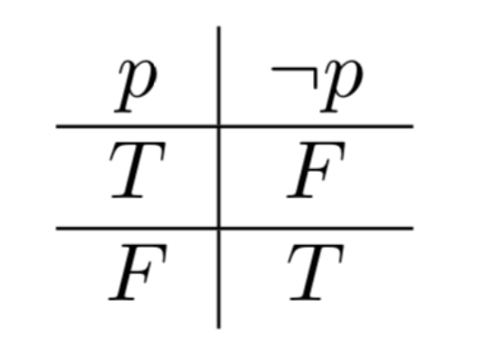
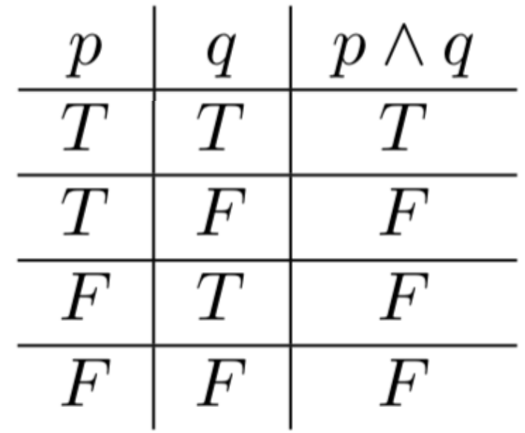
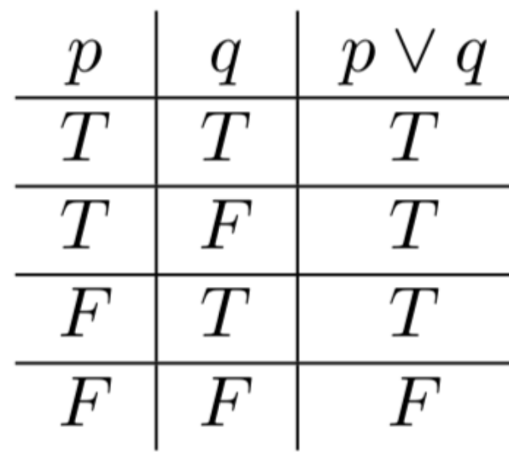
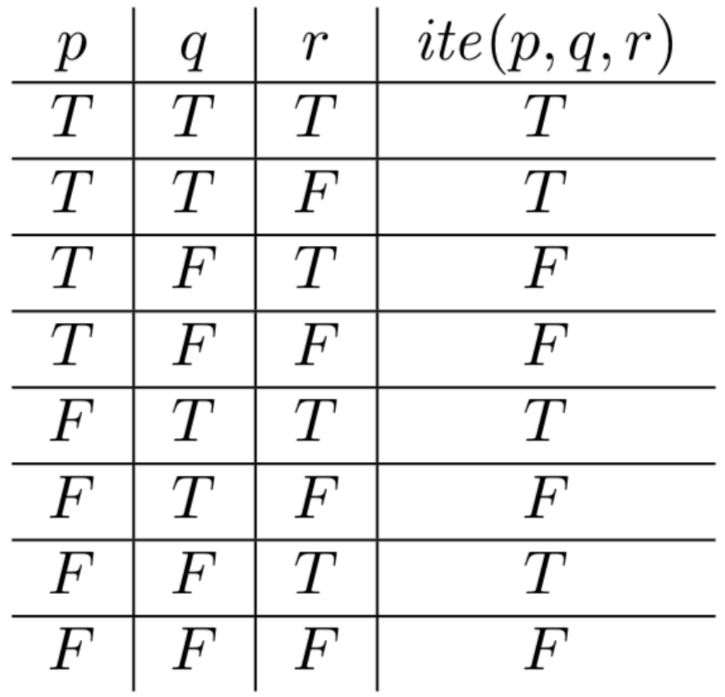
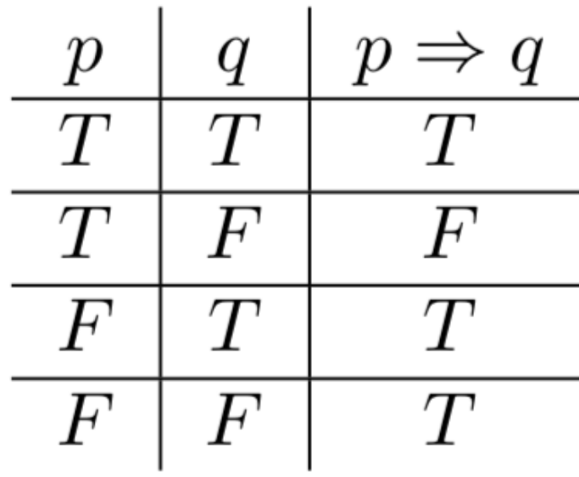
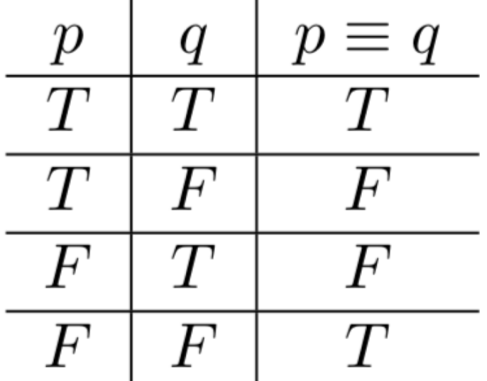
Truth table

Slide 14
Áp dụng
Cỏ màu xanh lá
Người ngoài hành tinh đã viếng thăm Trái Đất
Con người đã đặt chân lên vùng tối của mặt trăng
Tồn tại sự sống thông minh ngoài vũ trụ

Slide 15
Áp dụng
Cỏ màu xanh lá
Người ngoài hành tinh đã viếng thăm Trái Đất
Con người đã đặt chân lên vùng tối của mặt trăng
Tồn tại sự sống thông minh ngoài vũ trụ
1 + 1 = 2
0/0 = 8

Slide 16
Áp dụng
Cỏ màu xanh lá
Người ngoài hành tinh đã viếng thăm Trái Đất
Con người đã đặt chân lên vùng tối của mặt trăng
Tồn tại sự sống thông minh ngoài vũ trụ
1 + 1 = 2
0/0 = 8
Tính nhất quán (consistency): không có biểu thức nào vừa là định lý và phản định lý

Slide 17
Áp dụng
Cỏ màu xanh lá
Người ngoài hành tinh đã viếng thăm Trái Đất
Con người đã đặt chân lên vùng tối của mặt trăng
Tồn tại sự sống thông minh ngoài vũ trụ
1 + 1 = 2
0/0 = 8
Tính nhất quán (consistency): không có biểu thức nào vừa là định lý và phản định lý
Tính hoàn chỉnh (completeness): mọi biểu thức nhị phân hoặc là định lý hoặc là phản định lý

Slide 18
Các quy tắc chứng minh định lý
Tiên đề (Axiom): Chứng minh thông qua suy luận từ những điều hiển nhiên đúng hoặc được công nhận là đúng (tiên đề)
x+y = y+x
là một biểu thức toán học
biểu diễn sự thật rằng:
  Tổng của x và y không phụ thuộc vào việc cộng x vào y hay cộng y vào x
là một tiên đề
là một định lý
= True

Slide 19
Các quy tắc chứng minh định lý
Tiên đề (Axiom): Chứng minh thông qua suy luận từ những điều hiển nhiên đúng hoặc được công nhận là đúng (tiên đề)
axiom: T
anti-axiom: F
axiom: (cỏ màu xanh lá)
axiom: (Người ngoài hành tinh đã viếng thăm Trái Đất)
⇒ (Tồn tại sự sống thông minh ngoài vũ trụ)
Đánh giá (Evaluation rule): Nếu biết giá trị của các biểu thức nhị phân con hoặc các biến, thì có thể tính được giá trị của biểu thức sử dụng bảng chân lý

Slide 20
Các quy tắc chứng minh định lý
Hoàn chỉnh (Completion): Một biểu thức là hoàn chỉnh nếu có thể chứng minh với mọi giá trị của các thành phần con bên trong, biểu thức đó trả về giá trị True

Slide 21
Các quy tắc chứng minh định lý
Hoàn chỉnh (Completion): Một biểu thức là hoàn chỉnh nếu có thể chứng minh với mọi giá trị của các thành phần con bên trong, biểu thức đó trả về giá trị True
Định lý (theorem): (Tồn tại sự sống thông minh ngoài vũ trụ) ∨ T
Định lý: (Tồn tại sự sống thông minh ngoài vũ trụ)
∨ ¬(Tồn tại sự sống thông minh ngoài vũ trụ)
Phản định lý: (Tồn tại sự sống thông minh ngoài vũ trụ)
∧ ¬(Tồn tại sự sống thông minh ngoài vũ trụ)

Slide 22
Các quy tắc chứng minh định lý
Nhất quán (Consistency): Với mọi cách suy diễn (derive) có thể, kết quả trả về không thay đổi

Slide 23
Các quy tắc chứng minh định lý
Nhất quán (Consistency): Với mọi cách suy diễn (derive) có thể, kết quả trả về không thay đổi
Giả sử: x và x ⇒ y là 2 định lý. y có phải là định lý không?

Slide 24
Các quy tắc chứng minh định lý
Nhất quán (Consistency): Với mọi cách suy diễn (derive) có thể, kết quả trả về không thay đổi
Giả sử: x và x ⇒ y là 2 định lý. y có phải là định lý không?
Nếu x = True và x ⇒ y = True. Giá trị của y là gì?

Slide 25
Các quy tắc chứng minh định lý
Nhất quán (Consistency): Với mọi cách suy diễn (derive) có thể, kết quả trả về không thay đổi
Giả sử: x và x ⇒ y là 2 định lý. y có phải là định lý không?
Nếu x = True và x ⇒ y = True. Giá trị của y là gì?
Nếu y = False, dựa vào quy tắc đánh giá (evaluation) thì x ⇒ y = False.
Mâu thuẫn (không nhất quán - inconsistent). Do đó, y là một định lý (y = True)

Slide 26
Các quy tắc chứng minh định lý
Nhất quán (Consistency): Với mọi cách suy diễn (derive) có thể, kết quả trả về không thay đổi
Giả sử: x và x ⇒ y là 2 định lý. y có phải là định lý không?
Nếu x = True và x ⇒ y = True. Giá trị của y là gì?
Nếu y = False, dựa vào quy tắc đánh giá (evaluation) thì x ⇒ y = False.
Mâu thuẫn (không nhất quán - inconsistent). Do đó, y là một định lý (y = True)
Giả sử: ¬x là một định lý. x là gì?

Slide 27
Các quy tắc chứng minh định lý
Cụ thể (Instance): Nếu một biểu thức là định lý thì khi thay các giá trị cụ thể vào, biểu thức cũng là định lý

Slide 28
Các quy tắc chứng minh định lý
Cụ thể (Instance): Nếu một biểu thức là định lý thì khi thay các giá trị cụ thể vào, biểu thức cũng là định lý
axiom: x = x
theorem: x = x
theorem: (T = F ∨ F) = (T = F ∨ F)
theorem: (Người ngoài hành tinh đã viếng thăm Trái Đất)
= (Người ngoài hành tinh đã viếng thăm Trái Đất)

Slide 29
Lưu ý
a∧b ∨ c a ∧ b∨c
Sử dụng dấu đóng mở ngoặc (parenthesis, brackets) để làm rõ độ ưu tiên
(a∧b) ∨ c a ∧ (b∨c)

Slide 30
Thực hành chứng minh
a ∧ b ⇒ c = a ⇒ (b ⇒ c)

Slide 31
Thực hành chứng minh
a ∧ b ⇒ c = a ⇒ (b ⇒ c)
a ∧ b ⇒ c
= ¬(a ∧ b) ∨ c x ⇒ y = ¬x ∨ y

Slide 32
Thực hành chứng minh
a ∧ b ⇒ c = a ⇒ (b ⇒ c)
a ∧ b ⇒ c
= ¬(a ∧ b) ∨ c x ⇒ y = ¬x ∨ y
= ¬a ∨ ¬b ∨ c ¬(x ∧ y) = ¬x ∨ ¬y — De Morgan's law

Slide 33
Thực hành chứng minh
a ∧ b ⇒ c = a ⇒ (b ⇒ c)
a ∧ b ⇒ c
= ¬(a ∧ b) ∨ c x ⇒ y = ¬x ∨ y
= ¬a ∨ ¬b ∨ c ¬(x ∧ y) = ¬x ∨ ¬y — De Morgan's law
= a ⇒ ¬b ∨ c ¬x ∨ y = x ⇒ y
= a ⇒ (b ⇒ c) ¬x ∨ y = x ⇒ y

Slide 34
Thực hành chứng minh
a ∧ b ⇒ c = a ⇒ (b ⇒ c)
a ∧ b ⇒ c
= ¬(a ∧ b) ∨ c x ⇒ y = ¬x ∨ y
= ¬a ∨ ¬b ∨ c ¬(x ∧ y) = ¬x ∨ ¬y — De Morgan's law
= a ⇒ ¬b ∨ c ¬x ∨ y = x ⇒ y
= a ⇒ (b ⇒ c) ¬x ∨ y = x ⇒ y
(a ∧ b ⇒ c) = (a ⇒ (b ⇒ c))

Slide 35
Thực hành chứng minh
a ∧ b ⇒ c = a ⇒ (b ⇒ c)
a ∧ b ⇒ c
= ¬(a ∧ b) ∨ c x ⇒ y = ¬x ∨ y
= ¬a ∨ ¬b ∨ c ¬(x ∧ y) = ¬x ∨ ¬y — De Morgan's law
= a ⇒ ¬b ∨ c ¬x ∨ y = x ⇒ y
= a ⇒ (b ⇒ c) ¬x ∨ y = x ⇒ y
(a ∧ b ⇒ c) = (a ⇒ (b ⇒ c))
= (¬(a ∧ b) ∨ c) = (¬a ∨ (¬b ∨ c)) x ⇒ y = ¬x ∨ y
= (¬a ∨ ¬b ∨ c) = (¬a ∨ ¬b ∨ c) ¬(x ∧ y) = ¬x ∨ ¬y — De Morgan's law
= T

Slide 36
Bài tập
Hoàn thành các biểu thức sau của Lý thuyết nhị phân:
(a) ⊤ =
(b) ⊥ =
(c) ¬a =
(d) a∧b =
(e) a∨b =
(f) a=b =
(g) a⧧b =
(h) a⇒b =
chỉ sử dụng các ký hiệu sau (không giới hạn số lượng):
(i) ¬ ∧ a b ( )
(ii) ¬ ∨ a b ( )
(iii) ¬ ⇒ a b ( )
(iv) ⧧ ⇒ a b ( )
(v) ¬ if then else fi a b ( )
(i) (ii) (iii) (iv) (v)
(a) ¬(a∧¬a) a∨¬a a⇒a a⇒a if a then a else ¬a fi

Slide 37
Bài tập về nhà
(1) a ∧ ¬b ⇒ a∨b
(2) (a⇒b)⇒a = a
(3) a ∧ ¬a ⇒ b
(4) (a⇒b) ∨ (b⇒a)
(5) ¬(a ∧ ¬(a∨b))
(6) a=b ∨ a=c ∨ b=c
(7) (a ⇒ ¬a) ⇒ ¬a
(8) (a⇒b) ∧ (¬a ⇒ b) = b
(9) a⇒(b⇒a)

Slide 38
Bài tập về nhà (1)
(11) a∧b ∨ a∧¬b == a
(12) a ⇒ a∧b == a⇒b == a∨b ⇒ b
(13) (¬a⇒¬b) ∧ (a⧧b) ∨ (a∧c ⇒ b∧c)
(14) (a ⇒ a∧b) ∨ (b ⇒ a∧b)
(15) (a⇒b) ∧ (c⇒d) ∧ (a∨c) ⇒ (b∨d)
(16) (a⇒b⇒¬a) ∨ (b∧c ⇒ a∧c)

Slide 39
Bài tập về nhà (2)
Một trang e-sport viết rằng: "Nếu tôi không đang chơi DotA 2 thì tôi đang xem DotA 2. Và nếu tôi cũng không xem DotA 2 thì tôi đang đọc các bài viết về DotA 2". Người viết chỉ có thể làm một trong ba hành động trên tại một thời điểm.
(1) Chứng minh rằng người viết không đang đọc các bài viết về DotA 2
(2) Người viết đang làm gì?
Autosar SRS

Slide 40
Question?

